Slide 1
MÓZES KÜLDETÉSE
Kedves Szülők!
Kérjük, hogy segítsenek a gyermeküknek a hittanóra tananyagának az elsajátításában!
A digitális hittanórán szükség
lesz az alábbiakra:
füzet vagy lap
íróeszköz
Kérem, hogy indítsák el a diavetítést!
Az animációkat csak így tudják látni!
DIGITÁLIS
HITTANÓRA
Javaslat: A PPT fájlok megjelenítéséhez használják a WPS Office ingyenes verzióját (Letölthető innen: WPS Office letöltések ). Az alkalmazás elérhető Windows-os és Android-os platformokra is!

Slide 2
Áldás, békesség!
Kezdd a digitális hittanórát
az óra eleji imádsággal!

Slide 3
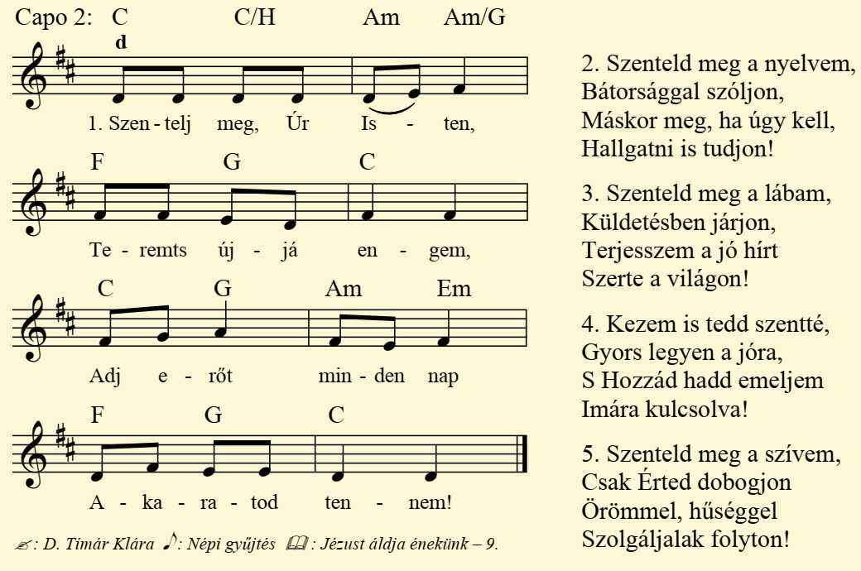
Kattints a hangszóróra és hallgasd meg az éneket!
SZENT volt a hely,
ahol Isten megjelent
a csipkebokorban Mózesnek.
Szerinted az ének 3. versszaka hogyan kapcsolódik Mózes történetéhez?
Nevezz meg
minél több dolgot!
Mózesnek le kellett venni a
LÁBÁRÓL a sarut a szent helyen.
Gondolkozz egy kicsit,
és a megoldáshoz kattints IDE!
Mózes KÜLDETÉST
kapott Istentől.

Slide 4
Mit gondoltál volna Mózes helyében,
amikor meghallod, hogy Isten ezt a küldetést bízza rád:
Menj vissza Egyiptomba!
Vezesd el a népemet egy új hazába!
Állj a fáraó elé!
Válaszd ki az alábbi gondolatbuborékok közül azt, amelyiket te gondoltad volna!
Ezt a küldetést nagyon nehéz lesz teljesíteni!
Mi lesz, ha nem sikerül?
Miért pont én?
Végre egy nekem való feladat!
Én ugyan nem megyek oda vissza!
Hogy tudnék én ilyen dolgot véghezvinni?
TE
2. Miért gondoltad volna ezt?
Beszéld meg a padszomszédoddal vagy írd meg a Hittanoktatódnak!

Slide 5
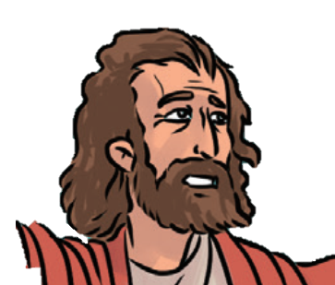
Felbátorítani egy rabszolga népet, hogy szembeszálljanak a világ leghatalmasabb uralkodójával? Micsoda feladat!
Vajon Mózes mit felelt Istennek?
Mi lesz, ha nem hallgatnak rám?
Mi lesz, ha nem hisznek nekem?

Slide 6
Dobd le a földre!
Mi van a kezedben?
Egy bot.

Slide 7
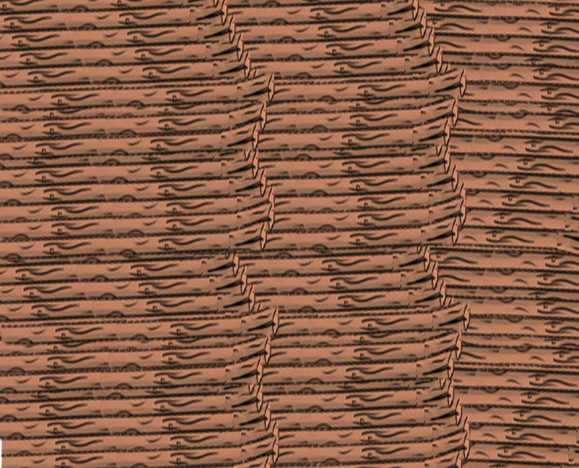
Most fogd meg a farkánál!
Kígyóvá változott!

Slide 8
Visszaváltozott bottá!

Slide 9
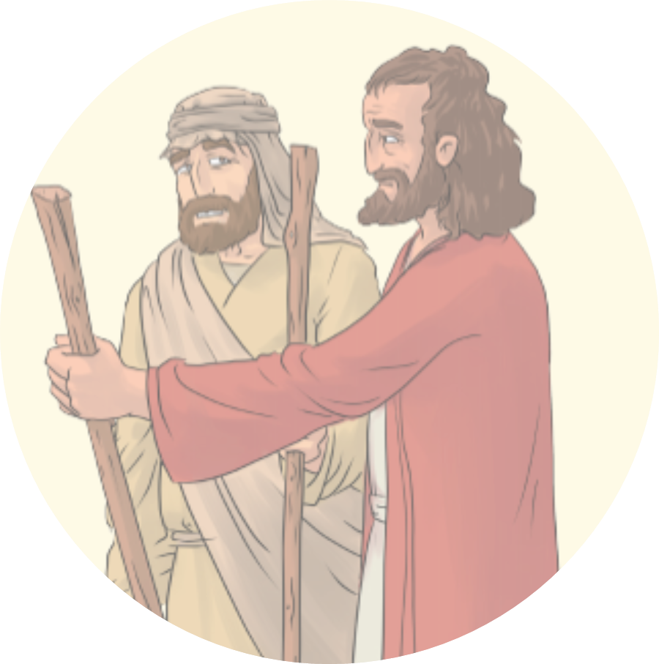
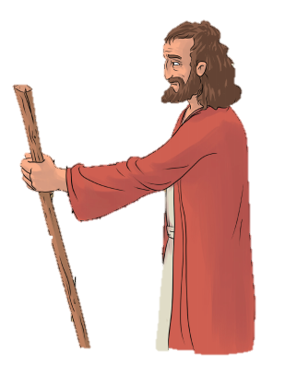
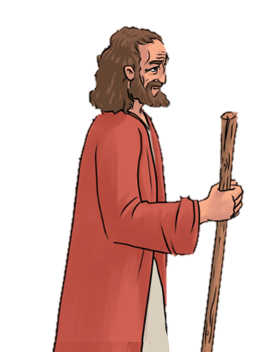
Uram!
Én nem tudok jól beszélni!
Vedd magad
mellé Áront, a testvéredet!
Ő majd beszél helyetted.
Uram!
Én dadogok!
Uram!
Találsz alkalmasabb embert.

Slide 10
De mi lesz, ha így sem hallgat ránk a fáraó?
Ne félj, én veled leszek!
És segítek majd!

Slide 11
V
L
E
D
E
L
E
S
Z
E
K

Slide 12
Mózes nem talált több kifogást. Bízott Isten erejében. Elindult, hogy az Úr parancsát teljesítse.

Slide 13
ISTEN
szeretetéről és hatalmáról beszéltek.
Tudod-e?
Istennek mindig voltak küldöttei.
Te is lehetsz
Isten küldötte.
ISTEN
üzenetét közvetítették.
Istennek ma is vannak küldöttei.
ISTEN
választotta ki őket.
ANGYALOK
TANÍTVÁNYOK
LELKÉSZEK
PRÓFÉTÁK
APOSTOLOK
Isten legfőbb küldötte:
KRISZTUS
JÉZUS

Slide 14
Olvasd el és tanuld meg az aranymondást!
„Bizony, én veled leszek!”
Mózes második könyve 3,12

Slide 15
Képzeld el!
Írd le a füzetedbe vagy egy lapra!
Beszéld meg a padtársaddal vagy írd le és küldd el a fotóját a Hittanoktatódnak!
Szerinted mit KÖSZÖNT MEG Mózes imádságban Istennek, amikor megkapta a küldetését?
Szerinted mit KÉRT Mózes imádságban Istentől, amikor megkapta a küldetését?
Vajon hogyan imádkozott Mózes?

Slide 16
A digitális hittanóra végén így imádkozz!
Kedves Hittanos!
Várunk a következő digitális hittanórára!

Slide 17
Áldás, békesség!
„Jóságod és szereteted kísér életem minden napján.” (Zsoltárok 23,4)
Kedves Szülők!
Köszönjük a segítségüket!
Isten áldását kívánjuk ezzel az Igével!

